Slide 1
Давайте серьёзно продумаем вместе Как детство друг другу лицом повернуть, Чтоб дети запели единые песни, Чтоб вместе хотелось им горы свернуть!
«Реализация магистральных направлений развития современной школы проекта «Школа Минпросвещения России»

Slide 2
Мастер – класс по теме: «Тимбилдинг как средство формирования коллектива, комфортной воспитательной среды »
Подзаголовок
Титова Марина Ивановна,
учитель начальных классов
ГБОУ СОШ №2 п.г.т. Усть-Кинельский

Slide 4
Что такое ТИМБИЛДИНГ?
Тимбилдинг - командообразование или
построение команды — термин, применяемый к широкому диапазону действий для создания и повышения эффективности работы команды.
Подзаголовок

Slide 5
Таблица 1 – Таблица - помощник «SMART бейдж»
ФИО | № в списке | Деление на 2 группы | Деление на 3 группы | Деление на 4 группы | Деление на 5 групп
 | 1 | I | III | I | II
 | 2 | II | I | III | IV
 | 3 | II | III | II | I
 | 4 | I | II | IV | I
 | 5 | I | II | I | IV
 | 6 | II | I | II | III
 | 7 | II | I | II | IV
 | 8 | I | II | I | V
 | 9 | II | I | III | V
 | 10 | II | II | III | I
 | 11 | I | III | I | IV
 | 12 | I | III | IV | II
 | 13 | I | II | I | III
 | 14 | II | I | II | IV
 | 15 | I | II | III | V
 | 16 | II | II | III | V
 | 17 | II | I | II | III
 | 18 | II | III | IV | I
 | 19 | I | III | IV | II
 | 20 | II | I | IV | III
 | 21 | I | III | IV | II
Подзаголовок

Slide 6
Создание «SMART бейджика»
Подзаголовок

Slide 7
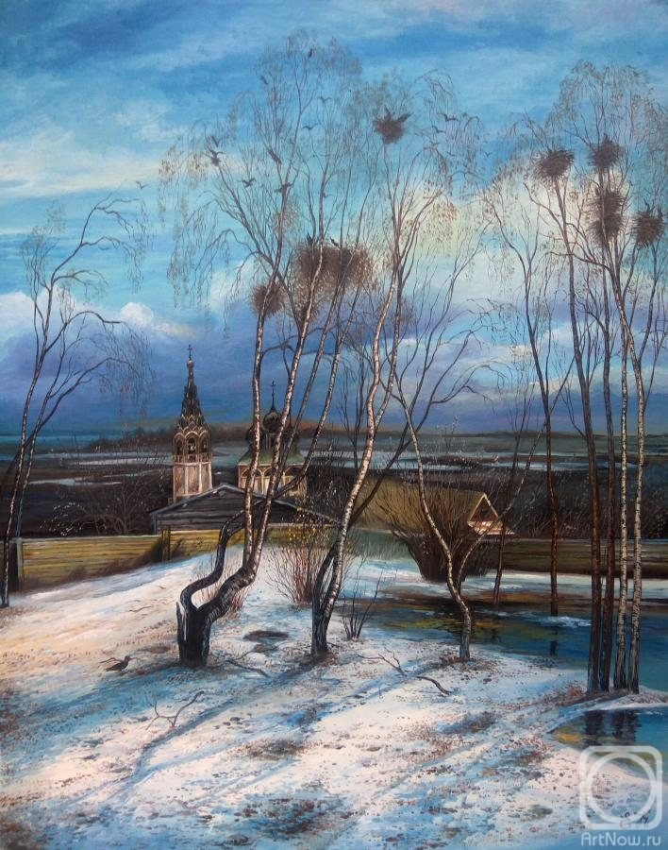
Мастер-класс фрагмента урока русского языка
по теме «Имя прилагательное» с использованием игровой технологии тимбилдинга как средства создания комфортной образовательной и воспитательной среды на уроке, используя картину Саврасова «Грачи прилетели».
Подзаголовок

Slide 8
Узнайте картину по фрагменту.
Ваше предположение, из какой картины этот фрагмент?
Подзаголовок
Назовите автора.

Slide 10
Подзаголовок
Алексей Саврасов «Грачи прилетели»

Slide 11
Детализация картины.
Подбираем слова-признаки, соответствующие
нашей картине «Грачи прилетели»:
снег берёзы облака грачи
Как называются слова, которые обозначают
признаки предметов?
Подзаголовок
Сформулируйте тему урока.
Для чего в речи используются имена прилагательные?

Slide 12
«Волшебная цепочка».
Распространите предложения, используя имена
прилагательные.
Прилетели грачи.
На берёзе гнездо.
Тает снег.
Облака плывут.

Slide 13
«Я слышу, чувствую, трогаю руками».
Чтобы вам захотелось сделать, если бы вы
оказались в этой картине.
«Я слышу, как….»
«Я чувствую запах...»
«Когда я трогаю руками ...»
Как вы думаете, почему грачи поселились именно в этом месте?

Slide 14
Коллектив класса делится на 4 микрогруппы по одному из приёмов деления на группы (по выбору педагога).
Всем группам выдаётся одинаковый комплект раздаточного материала (список качеств лидера – на следующей странице).
Учителю необходимо заранее распечатать каждое качество и вложить в бумажные конверты.
Задача детей в группах – определить, какие из предложенных качеств ­– положительные, а какие – отрицательные.
На выполнение данного задания детям даётся 3 минуты. После чего планируется коллективное обсуждение с учителем.
*Подсказка педагогу:
Положительные качества лидера | Отрицательные качества лидера
НАДЁЖНОСТЬ УМЕНИЕ СЛЫШАТЬ МНЕНИЕ ДРУГИХ УМЕНИЕ СОЗДАТЬ КОМАНДУ ОБЩИТЕЛЬНОСТЬ УМЕНИЕ ВЫСТУПАТЬ ПЕРЕД ДРУГИМИ БОЛЬШОЙ БАГАЖ ФАНТАЗИИ И ВООБРАЖЕНИЯ | БЕЗОТВЕТСТВЕННОСТЬ НЕУМЕНИЕ УПРАВЛЯТЬ СВОИМИ ЭМОЦИЯМИ И ЧУВСТВАМИ ЗАМКНУТОСТЬ НЕВНИМАТЕЛЬНОСТЬ СОСРЕДОТОЧЕНИЕ ТОЛЬКО НА СВОИХ ЧУВСТВАХ И ЭМОЦИЯХ ЖЕЛАНИЕ ВСЕГДА РАБОТАТЬ САМОСТОЯТЕЛЬНО РАЗДРАЖИТЕЛЬНОСТЬ ОЩУЩЕНИЕ «Я ВСЕГДА ПРАВ»

Slide 15
«Надежные друзья»
Хороши также всевозможные задания, выполнять которые приходится в тесном контакте друг с другом. Все встают и выстраиваются в затылок в один большой круг. Дальше надо встать как можно плотнее друг к другу, сделав круг более узким.
Затем наступает главная и самая трудная часть. Попробуйте все одновре-менно согнуть ноги и присесть друг к другу на колени. Если получилось, рано радоваться! Теперь постарайтесь удерживаться в таком положении и еще вытянуть руки в стороны.
Игра «Тоннель»
Увлекательное приключение, где дети думают не только о том, как бы самим преодолеть препятствие, но и всячески стараются помочь друг другу.

Slide 16
Орлята учатся летать,
Ничем орлят не испугать!
Мы –
ОРЛЯТА

Slide 17
Копилка эрудита
сообразительность
внимательность
воображение
любознательность
изобретательность
мышление
активность
увлечённость
разум
знания
фантазия
смекалка
выдумка
эрудиция
ум

Slide 18
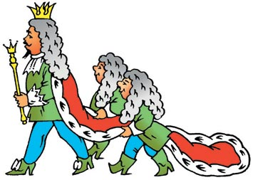
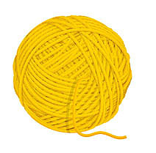
ЛОГИЧЕСКИ-ПОИСКОВЫЕ ЗАДАНИЯ
Закончи крылатые выражения, встречающиеся во многих сказках:
Поди туда - не знаю куда,
найди то - не знаю что.
Скоро сказка сказывается,
да не скоро дело делается.

Slide 19
«Шарады»
Начало – голос птицы,
Конец – на дне пруда.
А целое в музее
Найдёшь ты без труда
Начало деревом зовётся,
Конец, читатели мои,
Здесь, в книге, целое найдётся,
Ведь в каждой строчке лишь они
Бук-вы
Кар-тина
Начало – нота,
Потом – оленя украшенье.
А вместе – место
Оживлённого движения
Слог первый мой – предлог,
Второе – летний дом.
А целое, порой,
решается с трудом
До-рога
За-дача
Ты найдёшь меня на дне
В синем море.
И во мне, от начала до конца
Два предлога и три «ца»
У-с-три-ца

Slide 20
«Поменяй местами слоги»
Банка
Весна
Дары
Мышка
Нора
Сосна
Тёрка
Чайка

Slide 21
«Надежные друзья»
Хороши также всевозможные задания, выполнять которые приходится в тесном контакте друг с другом. Все встают и выстраиваются в затылок в один большой круг. Дальше надо встать как можно плотнее друг к другу, сделав круг более узким.
Затем наступает главная и самая трудная часть. Попробуйте все одновре-менно согнуть ноги и присесть друг к другу на колени. Если получилось, рано радоваться! Теперь постарайтесь удерживаться в таком положении и еще вытянуть руки в стороны.
Игра «Тоннель»
Увлекательное приключение, где дети думают не только о том, как бы самим преодолеть препятствие, но и всячески стараются помочь друг другу.

Slide 22
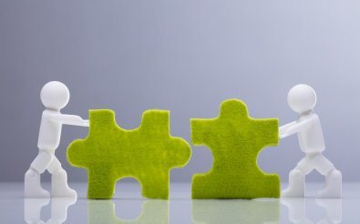
Уважаемые коллеги, желаем Вам удачи!
Улыбайтесь, освещая всех улыбками!
Ошибайтесь! Веселее жить с ошибками!
Не пугайтесь! В жизни всякое случается.
Не сдавайтесь! Всё не сразу получается…
Спасибо за внимание и понимание!

Slide 23
marusjatu@mail.ru

